Slide 1
Уменьшить в несколько раз

Slide 2
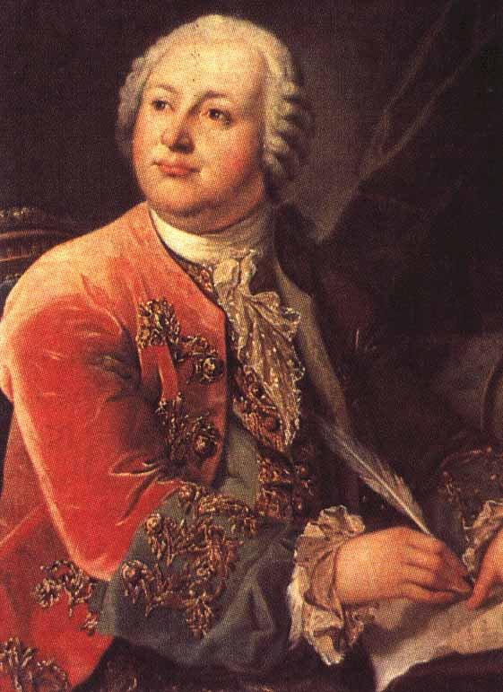
М.В.Ломоносов
«Математику уже затем учить надо, что она ум в порядок приводит»
1711-1765

Slide 3









6 Х 9 =54 24 : 3 = 8
9 х 4= 36 56 : 8 = 7
72 : 9 = 8 27 : 9 = 3
18 : 6 = 3 35 : 7 = 5
2 х 9 = 18 7 Х 3 = 21

Slide 4
на +
Увеличить
В… РАЗ Х
на -
Уменьшить

Slide 5
Самостоятельная работа
а) 45 уменьшить в 5 раз;
б) 9 уменьшить в 3 раза;
в)14 уменьшить на 7;
г)сумму чисел 30 и 12 уменьшить в 7раз;
д)разность чисел 96 и 80уменьшить в 2 раза;
е)произведение чисел 6 и 4 уменьшить на 8;
ж)частное чисел72 и 9 уменьшить в 4 раза.

Slide 6
Вывод
НА … -
Уменьшить
В ….РАЗ :

Slide 7
http://dem-media.com/Virt_Tours/VRT_Politekh/pansKD2_SiteOut_en.html
http://domicad.net.ua/index.php?cPath=43&page=1&sort=2d
http://www.xrest.ru/original/798869
http://www.tvoyrebenok.ru/prezentaciya-griby.shtml
http://www.liveinternet.ru/users/margarita51rus/rubric/1867807/8
http://smak.ua/ru/blog/user-354082/recept-419650/zakusochniy_gribnoy_tort_lesnaya_polyanka.html
http://www.xrest.ru/original/896047/
http://blogs.all2all.su/blog/animals_plants/
http://clubs.ya.ru/4611686018427435333/replies.xml?item_no=4180

